Slide 2
Ca Nhập Lễ Đi Về Nhà Chúa Ngọc Linh

Slide 3
Tk1: Đi về nhà Chúa bao năm cách xa nhan Ngài, đi về nhà Chúa tâm tư sướng vui ngập trời. Đi về nhà Chúa bao năm mến thương đầy vơi, đi về nhà Chúa dâng lên khúc ca tuyệt vời.

Slide 4
Đk: Hân hoan, hân hoan vào thánh điện Ngài. Dâng lên, dâng lên một bài ca mới. Tôn vinh, tôn vinh Thiên Chúa đất trời, tạo tác muôn loài Đấng mến thương muôn loài.

Slide 5
Tk2: Đi về nhà Chúa tim con ước mơ đêm ngày, đi về nhà Chúa con mong náu thân nhà Ngài. Đi về nhà Chúa tôn vinh Chúa bao từ nhân. Đi về nhà Chúa tôn vinh Chúa bao dịu hiền.

Slide 6
Đk: Hân hoan, hân hoan vào thánh điện Ngài. Dâng lên, dâng lên một bài ca mới. Tôn vinh, tôn vinh Thiên Chúa đất trời, tạo tác muôn loài Đấng mến thương muôn loài.

Slide 8
Kinh Thương Xót

Slide 9
Xin Chúa thương xót chúng con. Xin Chúa thương (nguyện) xin Chúa thương, xin thương xót chúng con. Xin Chúa Ki-tô, xin Chúa Ki-tô thương xót chúng con.

Slide 10
** Xin Chúa Ki-tô, thương xót chúng con. Xin Chúa thương xót chúng con. Xin Chúa thương (nguyện) xin Chúa thương, xin thương xót chúng con, xin thương xót chúng con.

Slide 12
KINH VINH DANH
Ca Lên Đi 2

Slide 13
Chủ tế: Vinh danh Thiên Chúa trên các tầng trời. Và bình an dưới thế, bình an dưới thế cho người thiện tâm.

Slide 14
Chúng con ca ngợi Chúa. Chúng con chúc tụng Chúa. Chúng con thờ lạy Chúa. Chúng con tôn vinh Chúa. Chúng con cảm tạ Chúa vì vinh quang cao cả Chúa.

Slide 15
Lạy Chúa là Thiên Chúa, là Vua trên trời, là Chúa Cha toàn năng. Lạy Con Một Thiên Chúa, Chúa Giê-su Ki-tô.

Slide 16
Lạy Chúa là Thiên Chúa, là Chiên Thiên Chúa, là Con Đức Chúa Cha. Chúa xoá tội trần gian, xin thương, xin thương, xin thương xót chúng con.

Slide 17
Chúa xoá tội trần gian, Xin nhận lời chúng con cầu khẩn. Chúa ngự bên hữu Đức Chúa Cha, xin thương, xin thương, xin thương xót chúng con.

Slide 18
Vì lạy Chúa Giê-su Ki-tô, chỉ có Chúa là Đấng Thánh, chỉ có Chúa là Chúa, chỉ có Chúa là Đấng Tối Cao, cùng Đức Chúa Thánh Thần trong vinh quang Đức Chúa Cha. A-men. A-men.

Slide 20
Bài đọc 1
Bài trích sách ngôn sứ Giê-rê-mi-a.
Ta sẽ quy tụ đoàn chiên của Ta còn sót lại.
Ta sẽ cho xuất hiện các mục tử để lãnh đạo chúng.

Slide 21
THÁNH VỊNH 22 CHÚA NHẬT XVI THƯỜNG NIÊN NĂM B Thanh Lâm 04 Câu

Slide 22
Đk: Con được Chúa chăn dắt dưỡng nuôi, đâu nào con thiếu thốn điều chi.

Slide 23
Tk1: Có Chúa chăn dắt tôi, tôi còn thiếu thốn điều chi. Trên đồng cỏ xanh rì, Ngài thả tôi an bình nghỉ ngơi.

Slide 24
***: Bên suối mát nước ngọt sạch trong, thoả lòng tôi tháng ngày đợi mong. Linh hồn tôi, Ngài dưỡng no đầy.

Slide 25
Đk: Con được Chúa chăn dắt dưỡng nuôi, đâu nào con thiếu thốn điều chi.

Slide 26
Tk2: Chúa dắt tôi bước đi theo đường lối chính nẻo ngay. Lánh xa lối gian tà, vì Danh Thánh chính trực, ái nhân.

Slide 27
***: Dù lũng tối, hố sâu vực thẳm, luôn có Chúa bên mình phù giúp. Cây gậy thiêng, Ngài dẫn đưa đường.

Slide 28
Đk: Con được Chúa chăn dắt dưỡng nuôi, đâu nào con thiếu thốn điều chi.

Slide 29
Tk3: Chúa thiết con yến tiệc dư đầy món quý, vật ngon. Trước mặt những quân thù rình rập luôn mưu hại đến con.

Slide 30
***: Ngài ban cho ly rượu đầy chan, nồng hơi ấm ân tình tràn lan. Trên đầu con, còn xức thơm dầu.

Slide 31
Đk: Con được Chúa chăn dắt dưỡng nuôi, đâu nào con thiếu thốn điều chi.

Slide 32
Tk4: Chúa mãi luôn ấp yêu trong tình nghĩa thắm nồng sâu. Muôn hồng phúc, ơn lành, ngày và đêm, tuôn đổ chứa chan.

Slide 33
***: Con vui sướng cư ngụ nhà Chúa, trong Cung Thánh uy nghi, lộng lẫy, tới thời gian thực rất lâu dài.

Slide 34
Đk: Con được Chúa chăn dắt dưỡng nuôi, đâu nào con thiếu thốn điều chi.

Slide 35
Bài đọc 2
Bài trích thư của thánh Phao-lô tông đồ
gửi tín hữu Ê-phê-xô.
Chính Đức Giê-su là sự bình an của chúng ta.
Người đã liên kết dân Do-thái
và dân ngoại thành một.

Slide 36
Chúa phán: "Con Chiên Ta thì nghe tiếng Ta, Ta biết chúng và chúng theo Ta"
Alleluia-Alleluia
Alleluia…

Slide 39
KINH TIN KÍNH

Slide 40
Tôi tin kính một Thiên Chúa là Cha toàn năng, Đấng tạo thành trời đất, muôn vật hữu hình và vô hình.

Slide 41
Tôi tin kính một Chúa Giêsu Kitô, Con Một Thiên Chúa, Sinh bởi Đức Chúa Cha từ trước muôn đời.

Slide 42
Người là Thiên Chúa bởi Thiên Chúa, Ánh Sáng bởi Ánh Sáng, Thiên Chúa thật bởi Thiên Chúa thật,

Slide 43
được sinh ra mà không phải được tạo thành, đồng bản thể với Đức Chúa Cha: nhờ Người mà muôn vật được tạo thành.

Slide 44
Vì loài người chúng ta và để cứu độ chúng ta, Người đã từ trời xuống thế.

Slide 45
Bởi phép Đức Chúa Thánh Thần, Người đã nhập thể trong lòng Trinh Nữ Maria, và đã làm người.

Slide 46
Người chịu đóng đinh vào thập giá vì chúng ta, thời quan Phongxiô Philatô; Người chịu khổ hình và mai táng, ngày thứ ba Người sống lại như lời Thánh Kinh.

Slide 47
Người lên trời, ngự bên hữu Đức Chúa Cha, và Người sẽ lại đến trong vinh quang để phán xét kẻ sống và kẻ chết, Nước Người sẽ không bao giờ cùng.

Slide 48
Tôi tin kính Đức Chúa Thánh Thần là Thiên Chúa và là Đấng ban sự sống, Người bởi Đức Chúa Cha và Đức Chúa Con mà ra,

Slide 49
Người được phụng thờ và tôn vinh cùng với Đức Chúa Cha và Đức Chúa Con: Người đã dùng các tiên tri mà phán dạy.

Slide 50
Tôi tin Hội Thánh duy nhất thánh thiện công giáo và tông truyền.

Slide 51
Tôi tuyên xưng có một Phép Rửa để tha tội. Tôi trông đợi kẻ chết sống lại và sự sống đời sau. Amen.

Slide 52
Anh chị em thân mến, Đức Giê-su Ki-tô là Vị Mục Tử nhân lành đã hy sinh mạng sống cho chúng ta, và chính Người đã quy tụ chúng ta trong đại gia đình Hội Thánh. Chúng ta cùng cảm tạ Chúa và dâng lời cầu xin.

Slide 53
Nguyện Dâng Tiến
Vị Thiên

Slide 54
Tk1: Trên đĩa thánh đoàn con dâng là công khó từ muôn dân, này bông lúa đẹp tươi kết thành tấm bánh tinh tuyền. Đoàn con đến hiệp dâng hy lễ để tạ ơn ngàn muôn ân thánh Chúa ban. Khấn nguyện Chúa sẽ vì thương chấp nhận.

Slide 55
Đk: Nguyện dâng tiến lên Chúa nhân lành đây lễ vật chân thành, như hương thơm đang bay về nơi Toà cao sang.

Slide 56
Tk2: Trong chén thánh đoàn con dâng là công khó từ muôn dân, này đây chất rượu thơm ép từ nho chín trên cành. Trọn cuộc sống đầy với yêu mến, lòng tin kính dù bao nguy biến Chúa ơi. Khấn nguyện Chúa xoá tội xưa trót phạm.

Slide 57
Đk: Nguyện dâng tiến lên Chúa nhân lành đây lễ vật chân thành, như hương thơm đang bay về nơi Toà cao sang.

Slide 58
Tk3: Trên thánh giá Ngài dâng lên là hy tế thật cao siêu, Ngài đã chết vì yêu nhân loại trong chốn tối tăm. Này đây xác hồn xác con dâng hiến để như lễ chiều hôm xin vâng ý Cha, chấp nhận thánh giá tình yêu mỗi ngày.

Slide 59
Đk: Nguyện dâng tiến lên Chúa nhân lành đây lễ vật chân thành, như hương thơm đang bay về nơi Toà cao sang.

Slide 61
Thánh Thánh Thánh

Slide 62
Thánh! Thánh! Thánh! Chúa là Thiên Chúa các đạo binh. Trời đất đầy vinh quang Chúa. Hoan hô Chúa trên các tầng trời.

Slide 63
** Hoan hô Chúa trên các tầng trời. Chúc tụng Đấng ngự đến nhân danh Chúa. Hoan hô Chúa trên các tầng trời, hoan hô Chúa trên các tầng trời.

Slide 65
Lạy Chiên Thiên Chúa

Slide 66
Lạy Chiên Thiên Chúa, Đấng xoá tội trần gian, xin thương xót chúng con. Lạy Chiên Thiên Chúa, Đấng xoá tội trần gian,

Slide 67
** xin thương xót, xin thương xót chúng con. Lạy Chiên Thiên Chúa, Đấng xoá tội trần gian, xin ban bình an cho chúng con.

Slide 71
Ca Nguyện Hiệp Lễ Chúa Và Con Lm. Nguyễn Hùng Cường

Slide 72
Tk1: Chúa luôn ở bên Ngài dìu con đi qua muôn nẻo đường. Tình Ngài yêu thương con mãi thiết tha, dẫu con thờ ơ. Vẫn bên cạnh con dù nhiều khi con vô tâm hững hờ. Tình Ngài yêu thương con không bến bờ ngóng trông từng giờ.

Slide 73
Đk: Chúa là hy vọng cho đời con luôn thắp sáng. Chúa là tình yêu cho tim thắm ngát ân tình. Chúa là gia nghiệp trọn đời con luôn mơ ước. Chúa là hạnh phúc cả đời con luôn khát khao.

Slide 74
Tk2: Lối đường con dù hiểm nguy mây đen giăng kín trời. Thì tình Cha như trăng sao sáng ngời bước đi bình an. Nắng mưa trần gian Ngài cùng con long đong chung kiếp người. Dù khổ đau môi hân hoan tiếng cười hát ca một đời.

Slide 75
Đk: Chúa là hy vọng cho đời con luôn thắp sáng. Chúa là tình yêu cho tim thắm ngát ân tình. Chúa là gia nghiệp trọn đời con luôn mơ ước. Chúa là hạnh phúc cả đời con luôn khát khao.

Slide 76
Tk3: Chúa luôn ủi an Ngài ở bên khi con thấy chán chường. Ngài cùng con đi qua muôn nẻo đường vẫn không ngại chi. Đắng cay đời con chiều lặng buông con cô đơn bước về. Này bàn tay Cha nâng niu vỗ về gió mưa chẳng nề.

Slide 77
Đk: Chúa là hy vọng cho đời con luôn thắp sáng. Chúa là tình yêu cho tim thắm ngát ân tình. Chúa là gia nghiệp trọn đời con luôn mơ ước. Chúa là hạnh phúc cả đời con luôn khát khao.

Slide 78
Tk4: Hiến trọn đời con nguyện từ nay trung kiên theo bước Ngài. Dù trần gian hương hoa thơm ngát mời quyết yêu Ngài thôi. Chúa ơi dủ thương bảo bọc con cho con luôn thấy Ngài. Để đời con gian nan năm tháng dài bước đi miệt mài.

Slide 79
Đk: Chúa là hy vọng cho đời con luôn thắp sáng. Chúa là tình yêu cho tim thắm ngát ân tình. Chúa là gia nghiệp trọn đời con luôn mơ ước. Chúa là hạnh phúc cả đời con luôn khát khao.

Slide 82
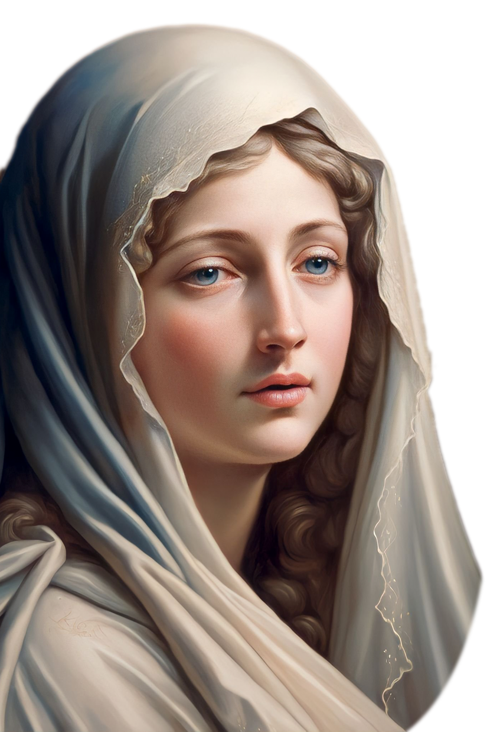
Ca Kết Lễ Lời Cầu Cho Xứ Đạo Văn Chi

Slide 83
Tk1: Mẹ ơi xứ đạo con đây, nguyện xin dâng hiến Mẹ từ bi. Xin Mẹ luôn đỡ nâng phù trì và thương dẫn dắt trên đường đi.

Slide 84
Đk: Mẹ Maria, xin thương đến xứ đạo con đây. Trong tình yêu Mẹ hiệp nhất yêu thương. Mẹ Maria, xin thương đến xứ đạo con đây. Trong tình yêu Mẹ liên kết muôn tâm hồn.

Slide 85
Tk2: Mẹ thương xứ đạo con đây, đoàn con liên kết trong niềm vui. muôn người luôn sống theo gương Mẹ, niềm tin mãi sáng lên đẹp tươi.

Slide 86
Đk: Mẹ Maria, xin thương đến xứ đạo con đây. Trong tình yêu Mẹ hiệp nhất yêu thương. Mẹ Maria, xin thương đến xứ đạo con đây. Trong tình yêu Mẹ liên kết muôn tâm hồn.

